Slide 1
Napredne animacije
VLC, PHOTOSHOP, FLASH, FIREWORKS, GIMP

Slide 2
CILJ SVAKE ANIMACIJE:
Spajanje više slika u cjelinu
Mogućnosti:
Ručno crtanje slike po sliku i kopiranje te mijenjanje sadržaja na svakoj slićici – gif
Stvaranje isječaka iz filmova, spotova, naknadno uređivanje i opet spajanje u film

Slide 3
PRIMJER
-STICKMAN FIGHT
https://www.youtube.com/watch?v=VufDd-QL1c0
-THIS IS SPARTA
https://www.youtube.com/watch?v=rvYZRskNV3w

Slide 4
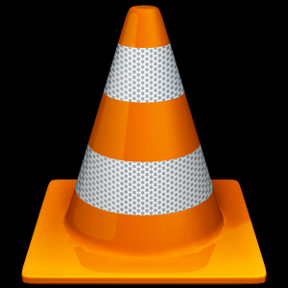
VLC
Alat otvorenog koda, ponajprije player, ima široke mogućnosti

Slide 5
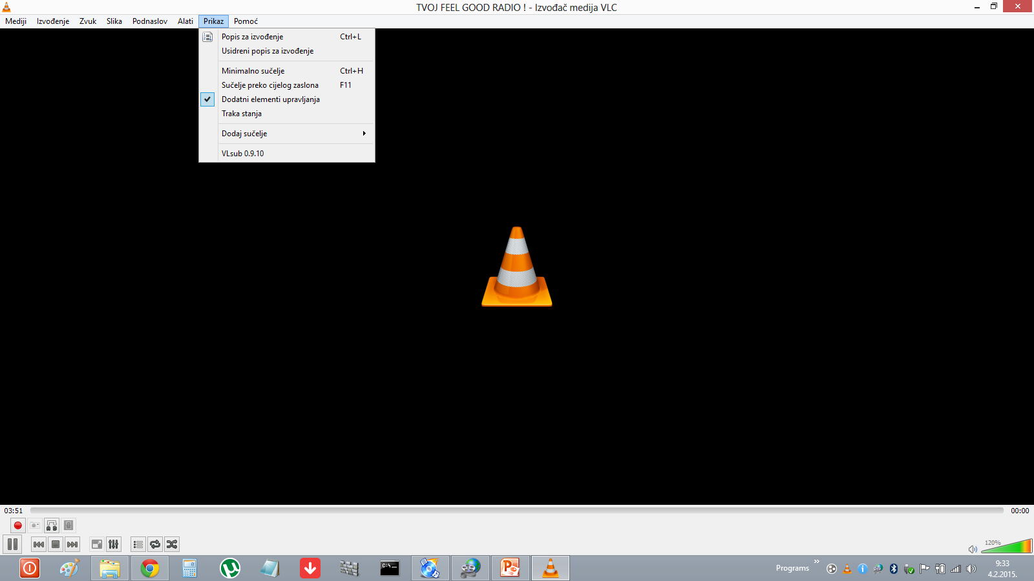
U izborniku prikaz uključi dodatni elementi upravljanja

Slide 6
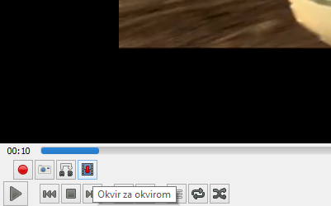
2) Otvori film mp4 formata
3) Na crvenoj strelici okvir za okvirom puštamo slićice, a fotićem slikamo slike u mapu
4) Dobili smo osnov od slićica za film

Slide 7
PHOTOSHOP
Adobe program za uređivanje slika

Slide 8
File, import, video frames to layers
Dobili smo slićice koje možemo iskoristiti i pretvoriti u animaciju ili spremiti na disk i dalje obrađivati

Slide 9
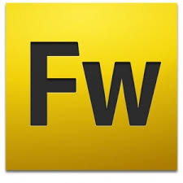
FIREWORKS
ADOBE ALAT ZA WEB UREĐIVANJA

Slide 10
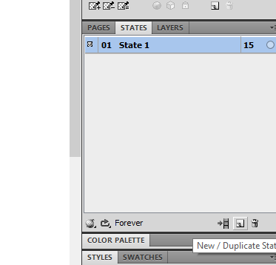
Fireworks ima state-ove koji su u stvari vremenske linije

Slide 11
FLASH

Slide 13
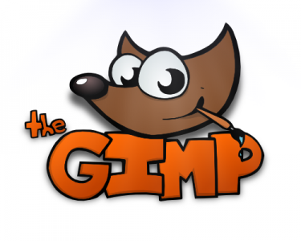
GIMP
Alat otvorenog koda, protuteža Photoshopu

Slide 14
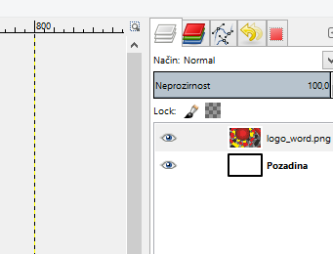
Gimp koristi layere kao vremenske crte

Slide 15
CRTANJE U FLASHU
Crtanje je osnova svega
Crtati možemo sliku od 0 ili prelaziti preko neke slike, a zatim pozadinu maknuti

Slide 16
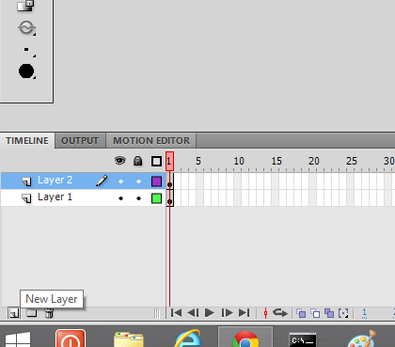
File, import, import to library (stage)
Potrebnno je stvoriti novi layer na kojem ćemo crtati, a drugi layer će ostati slika

Slide 17
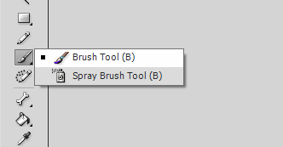
Za daljnje crtanje koristimo kist i gumicu, pen tool
Svaka linija se može savijati tako da mišem dođemo do nje i lagano povlačimo

Slide 18
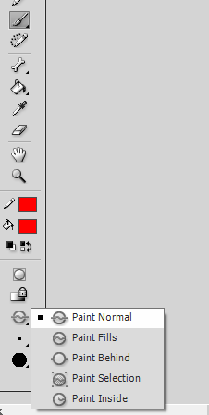
Paint tools

Slide 19
